Slide 1
논리회로 설계 및 실험
- 8주차 : FPGA 보드 -
담당 교수: 김호원 교수
조교: 김요한 대학원생(3분반, 월요일), 홍윤영 대학원생(4분반, 수요일)
정보보호 및 사물지능 연구실 : http://infosec.pusan.ac.kr
지능형융합보안대학원 : http://aisec.pusan.ac.kr

Slide 2
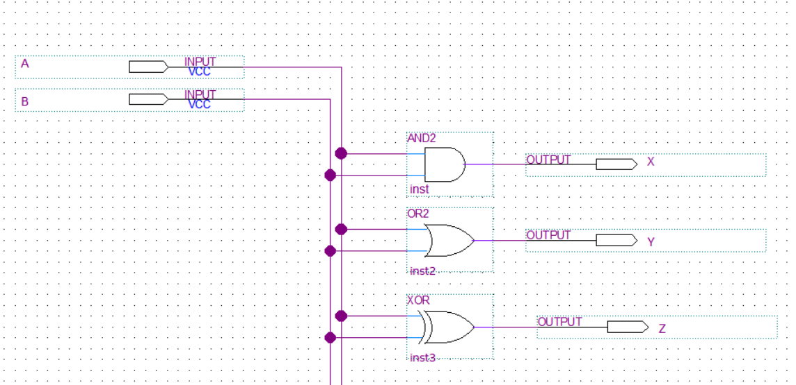
FPGA 보드 사용법
A,B 의 입력에 AND, OR, XOR 게이트를 실험하는 예제
X,Y,Z 의 출력은 각각 LED 1,2,3을 컨트롤 할 수 있음
해당 회로에 대한 시뮬레이션까지 확인 하기

Slide 3
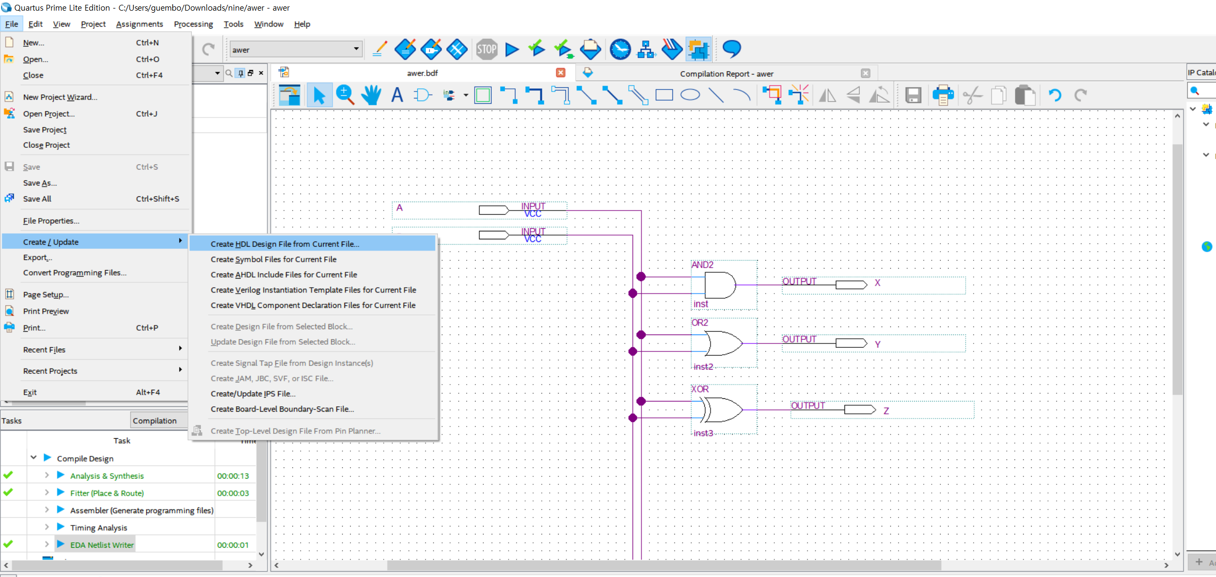
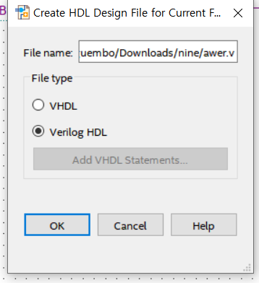
FPGA 보드 사용법
ISE에서 사용할 Verilog HDL로 저장

Slide 4
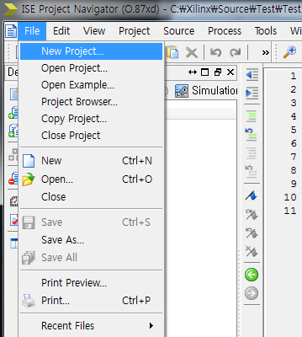
FPGA 보드 사용법
ISE 실행하여 ISE 프로그램의 File > New Project 메뉴를 선택

Slide 5
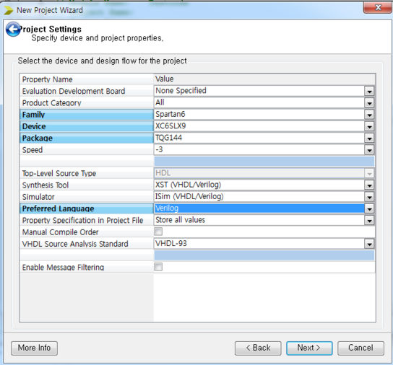
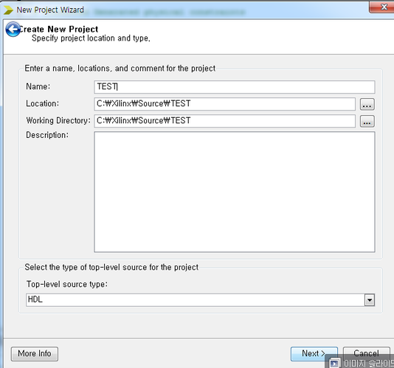
FPGA 보드 사용법
다음과 같이 프로젝트 설정을 한다
XC6SLX45
FGG484
Name : 프로젝트이름
Location : 원하는 위치
Working Directory : 원하는 위치
Top-level source type : HDL
Device Family : Spartan6
Device : XC6SLX45
Package : FGG484
Speed : -3
Simulator : ISim(VHDL/Verilog)

Slide 6
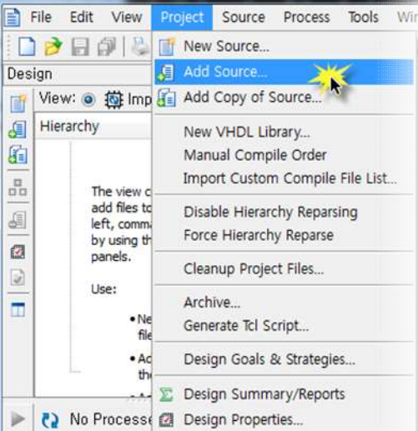
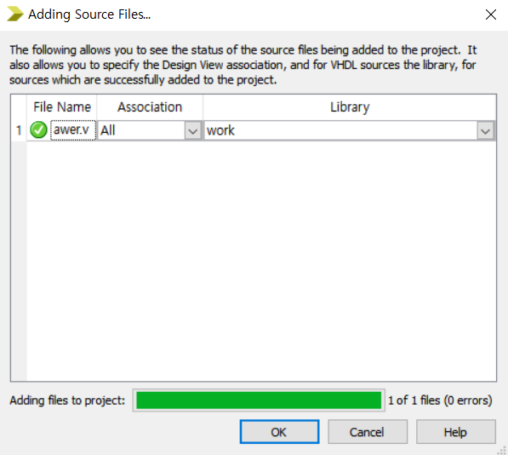
FPGA 보드 사용법
Quartus에서 생성한 Verilog 파일 불러오기

Slide 7
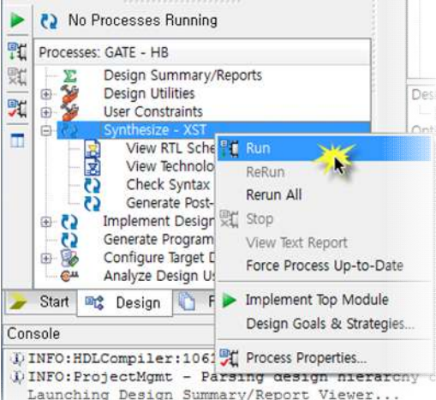
FPGA 보드 사용법
ISE 소프트웨어의 Process 창에서 Syntheize-XST 부분에서 마우스 오른쪽
버튼으로 클릭한 후 , Run으로 문법체크 및 논리 합성 과정 진행

Slide 8
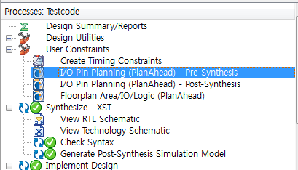
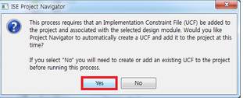
FPGA 보드 사용법
최종 목적인 FPGA 보드에 프로그램을 위해 디바이스의 핀 위치를 설정
Process 창에서 User Constraints > I/O Pin Planning 부분을 마우스
오른쪽 버튼으로 클릭하여 Run 메뉴를 선택
- 다음과 같은 메시지가 나타나면 Yes 버튼을 클릭한다. 핀 설정을 위한
UCF 파일을 생성하여 프로젝트에 추가할 것인지를 묻는 부분

Slide 9
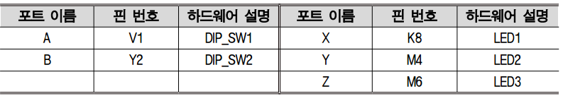
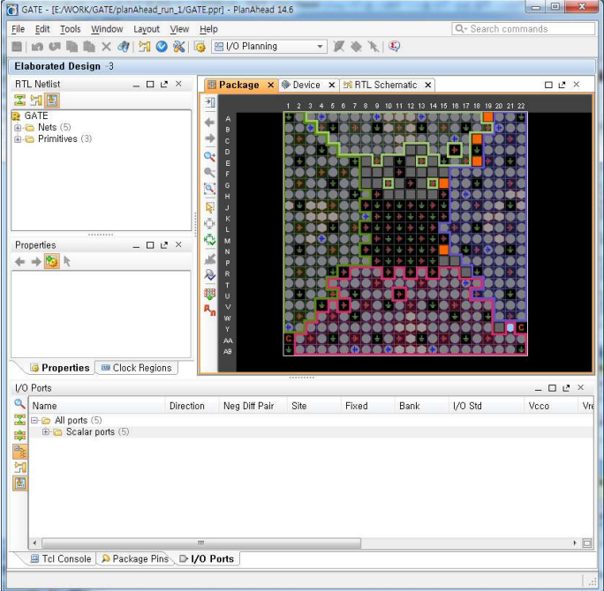
FPGA 보드 사용법
Yes를 누르면 PlanAhead 라는 소프트웨어가 실행되며 다음과 같은 화면임
아래 표는 실습과정에서 필요한 PIN번호를 나타냄
추후 실습때 사용할 PIN 번호는 “디지털 논리 회로 설계 Xilinx편“ 460~468 참고

Slide 10
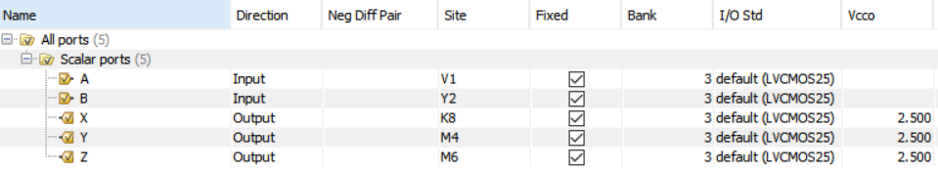
FPGA 보드 사용법
아래와 같이 PIN설정이 끝나면 저장 후 PlanAhead 소프트웨어를 종료
(input : DIP Swich 1~2, output : LED 1~3)

Slide 11
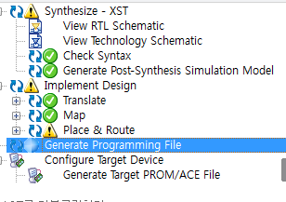
FPGA 보드 사용법
ISE에서 시뮬레이션이 가능하지만 Quartus에서 시뮬레이션까지 끝난
코드이므로 바로 장비에 프로그래밍 하여 테스트
- Process 창의 Generate Programming File 부분을 마우스 오른쪽 버튼으로
선택하여 Run 메뉴를 실행
* Synthesize 부터 bitstream 생성까지 진행 됨

Slide 12


FPGA 보드 사용법
Error 없이 Generate 가 되었다면, Configure Target Device 부분을 확장시켜
Manage Configuration Project(iMPACT)을 실행

Slide 13
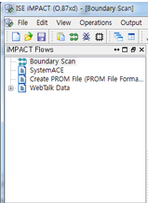
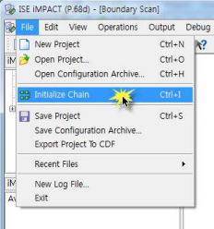
FPGA 보드 사용법
아래 iMPACT 가 실행된다면, Boundary Scan을 더블클릭 후
File -> Initialize Chain 으로 연결된 디바이스를 찾음
만약 cable을 찾을 수 없다고 뜬다면 장치 관리자에서 이름을 확인할 것 (Xilinx USB cable이 있어야하며(펌웨어 어쩌고는 안됨), 없을 시에 연결을 해제한 이후 USB와 JTAG 먼저 연결 후 장치관리자 이름을 확인-> FPGA 보드와 연결)

Slide 14
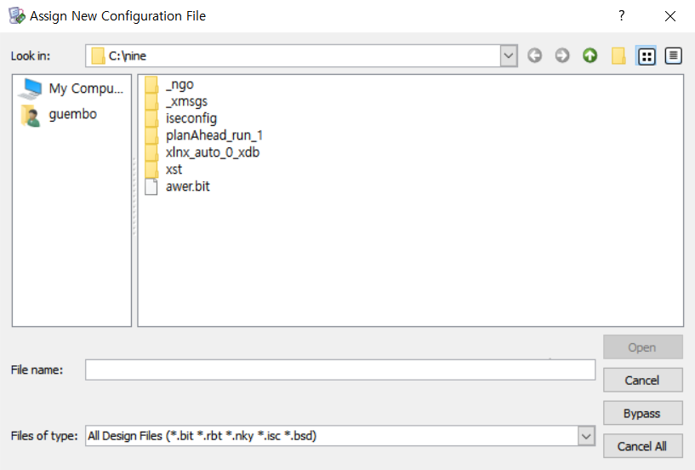
FPGA 보드 사용법
Generate된 bit 파일을 불러옴
- bit파일이 verilog파일은 합성 및 bitstream 으로 생성된 파일

Slide 15
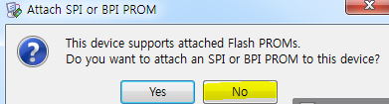
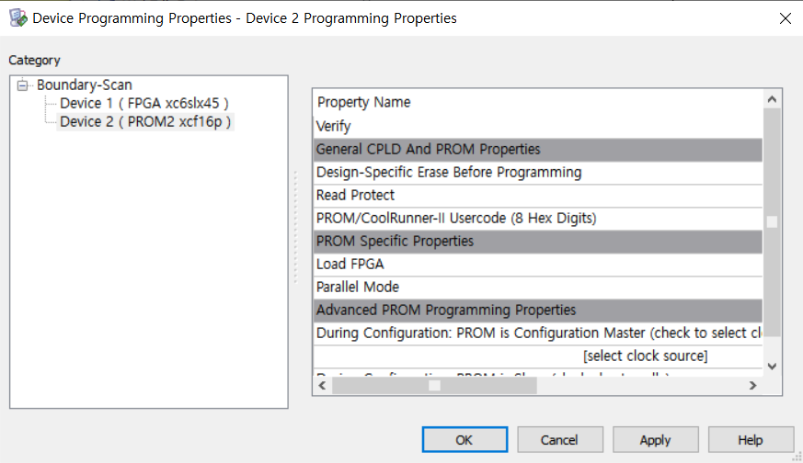
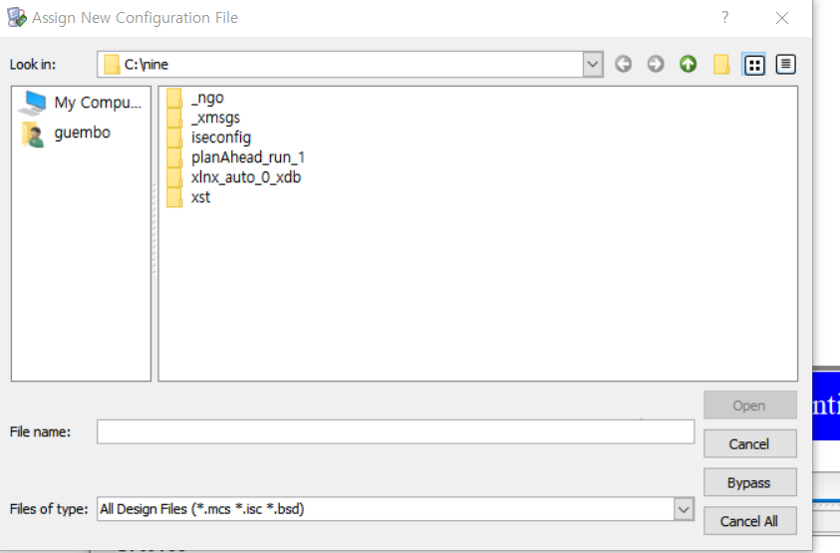
FPGA 보드 사용법
메세지 창이 뜨면 추가 Prom을 사용하지 않으므로 No를 선택 또한
디바이스가 Scan되었다면 Verify를 체크하고 OK 선택

Slide 16
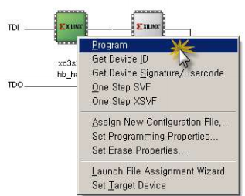
FPGA 보드 사용법
마지막으로 최종 Program 시키면 디바이스에서 Test 가 가능함
* 디바이스 전원 연결이 되어있지 않거나 JTAG가 연결되어 있지 않다면
디바이스가 Scan되지 않을 수 있습니다.

Slide 17
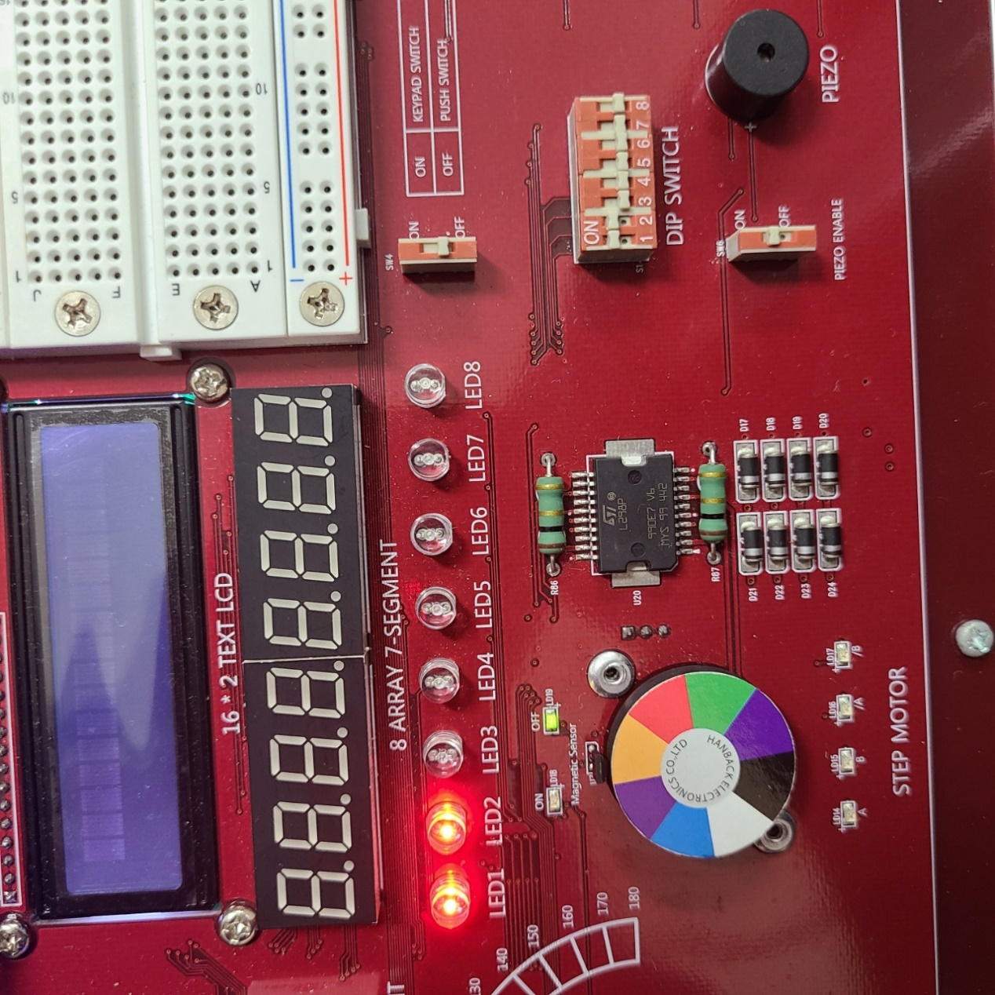
FPGA 보드 사용법
None : -
1 or 2 : LED 2,3
1 and 2 : LED 1,2
1~2번 DIP SWITCH로 제어

